Slide 1
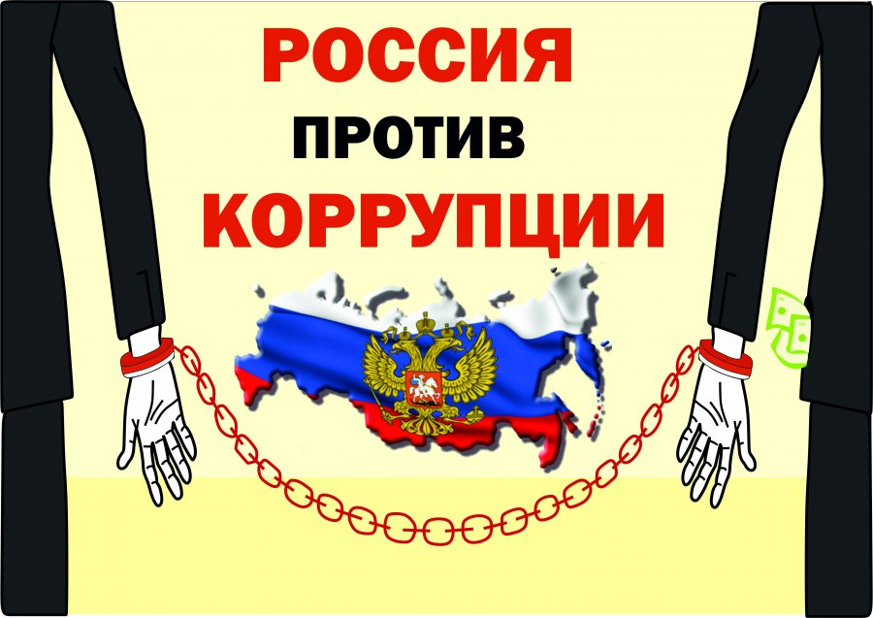
Муниципальное казенное общеобразовательное учреждение
Болчаровская средняя общеобразовательная школа
Выполнила ученица 8 класса
Калашникова Альбина.
Руководитель учитель истории
Максименко Татьяна Владимировна

Slide 2
Что такое коррупция?
Коррупция- это злоупотребление служебным положением, дача взятки, получение взятки, злоупотребление полномочиями, коммерческий подкуп либо иное незаконное использование физическим лицом своего должностного положения вопреки законным интересам общества и государства в целях получения выгоды в виде денег, ценностей, иного имущества или услуг имущественного характера

Slide 3
Формы коррупции
Взятка
Растрата
Мошенничество
Вымогательство
Шантаж
Рэкет
Фаворитизм – в государственной и общественной жизни страстное покровительство любимцами (фаворитами) и назначение любимцев на высокие должности, несмотря на то, что они не обладают ни способностями, ни знаниями, необходимыми для их службы.
Злоупотребление должностными полномочиями.

Slide 4
Виды коррупции:
Бытовая коррупция порождается взаимодействием рядовых граждан и чиновников. В неё входят различные подарки от граждан и услуги должностному лицу и членам его семьи.
Деловая коррупция возникает при взаимодействии власти и бизнеса. Например, в случае хозяйственного спора, стороны могут стремиться заручиться поддержкой судьи с целью вынесения решения в свою пользу.
Коррупция верховной власти относится к политическому руководству и верховным судам в демократических системах. Она касается стоящих у власти групп, недобросовестное поведение которых состоит в осуществлении политики в своих интересах и в ущерб интересам избирателей.

Slide 5
Причины коррупции
Непродуманный переход к рыночным отношениям.
Изменение государственного устройства.
Высокий разрыв между богатыми и бедными.
Правовая неграмотность населения.

Slide 6
История коррупции
Первое законодательное ограничение коррупционной деятельности было осуществлено в царствование Ивана 3
Судебник 1497 г. установил розыскную форму процесса, предусматривал в качестве мер наказания смертную казнь, торговую казнь ( битьё кнутом).
- Судебник расширил круг деяний, признавшихся уголовно наказуемыми: крамола, «церковная татьба» (святотатство), ябедничество; дал понятие преступления, а также особо опасного.
1922 г. по Уголовному кодексу за взяточничество- расстрел.
1957 г. официальная борьба приостановлена, так как коррупция считалась редким явлением.

Slide 7
Чем опасна коррупция
Экономика; нарушается механизм конкуренции: выживает не лучший, а давший большую взятку; растут цены; несправедливо распределяются доходы.
Политика; смещению целей политики от общенациональных к обеспечению властвования олигархических кланов и группировок, коррупционеры вывозят капиталы за рубеж и предлагают интересы страны, народ перестаёт доверять власти.
Социальная сфера; мерой всего в обществе становятся деньги, несправедливое перераспределение жизненных благ в пользу узких олигархических групп; формируется представление о беззащитности граждан и перед лицом власти и перед преступностью.

Slide 8
Борьбу с коррупцией нужно начать с самого себя и требовать устранения коррупционных проявлений от окружающих.

Slide 9
Как бороться с коррупцией.
Повысить зарплату и не только чиновникам.
Сделать стабильным социальный пакет.
Прописать чёткие законы об уголовной ответственности за взятки, вымогательство.
Россияне, у которых эти взятки вымогают, должны научиться их не давать.
- Честно и добросовестно выполнять свою работу, свои должностные обязанности.

Slide 10
Коррупция является одной из основных проблем современной России. Большинство россиян вынуждено давать взятки проверяющим или регистрирующим органам для ускорения оформления документов или избавления от их повышенного внимания.

Slide 11
Скажем все дружно коррупции нет!!!

